Slide 1
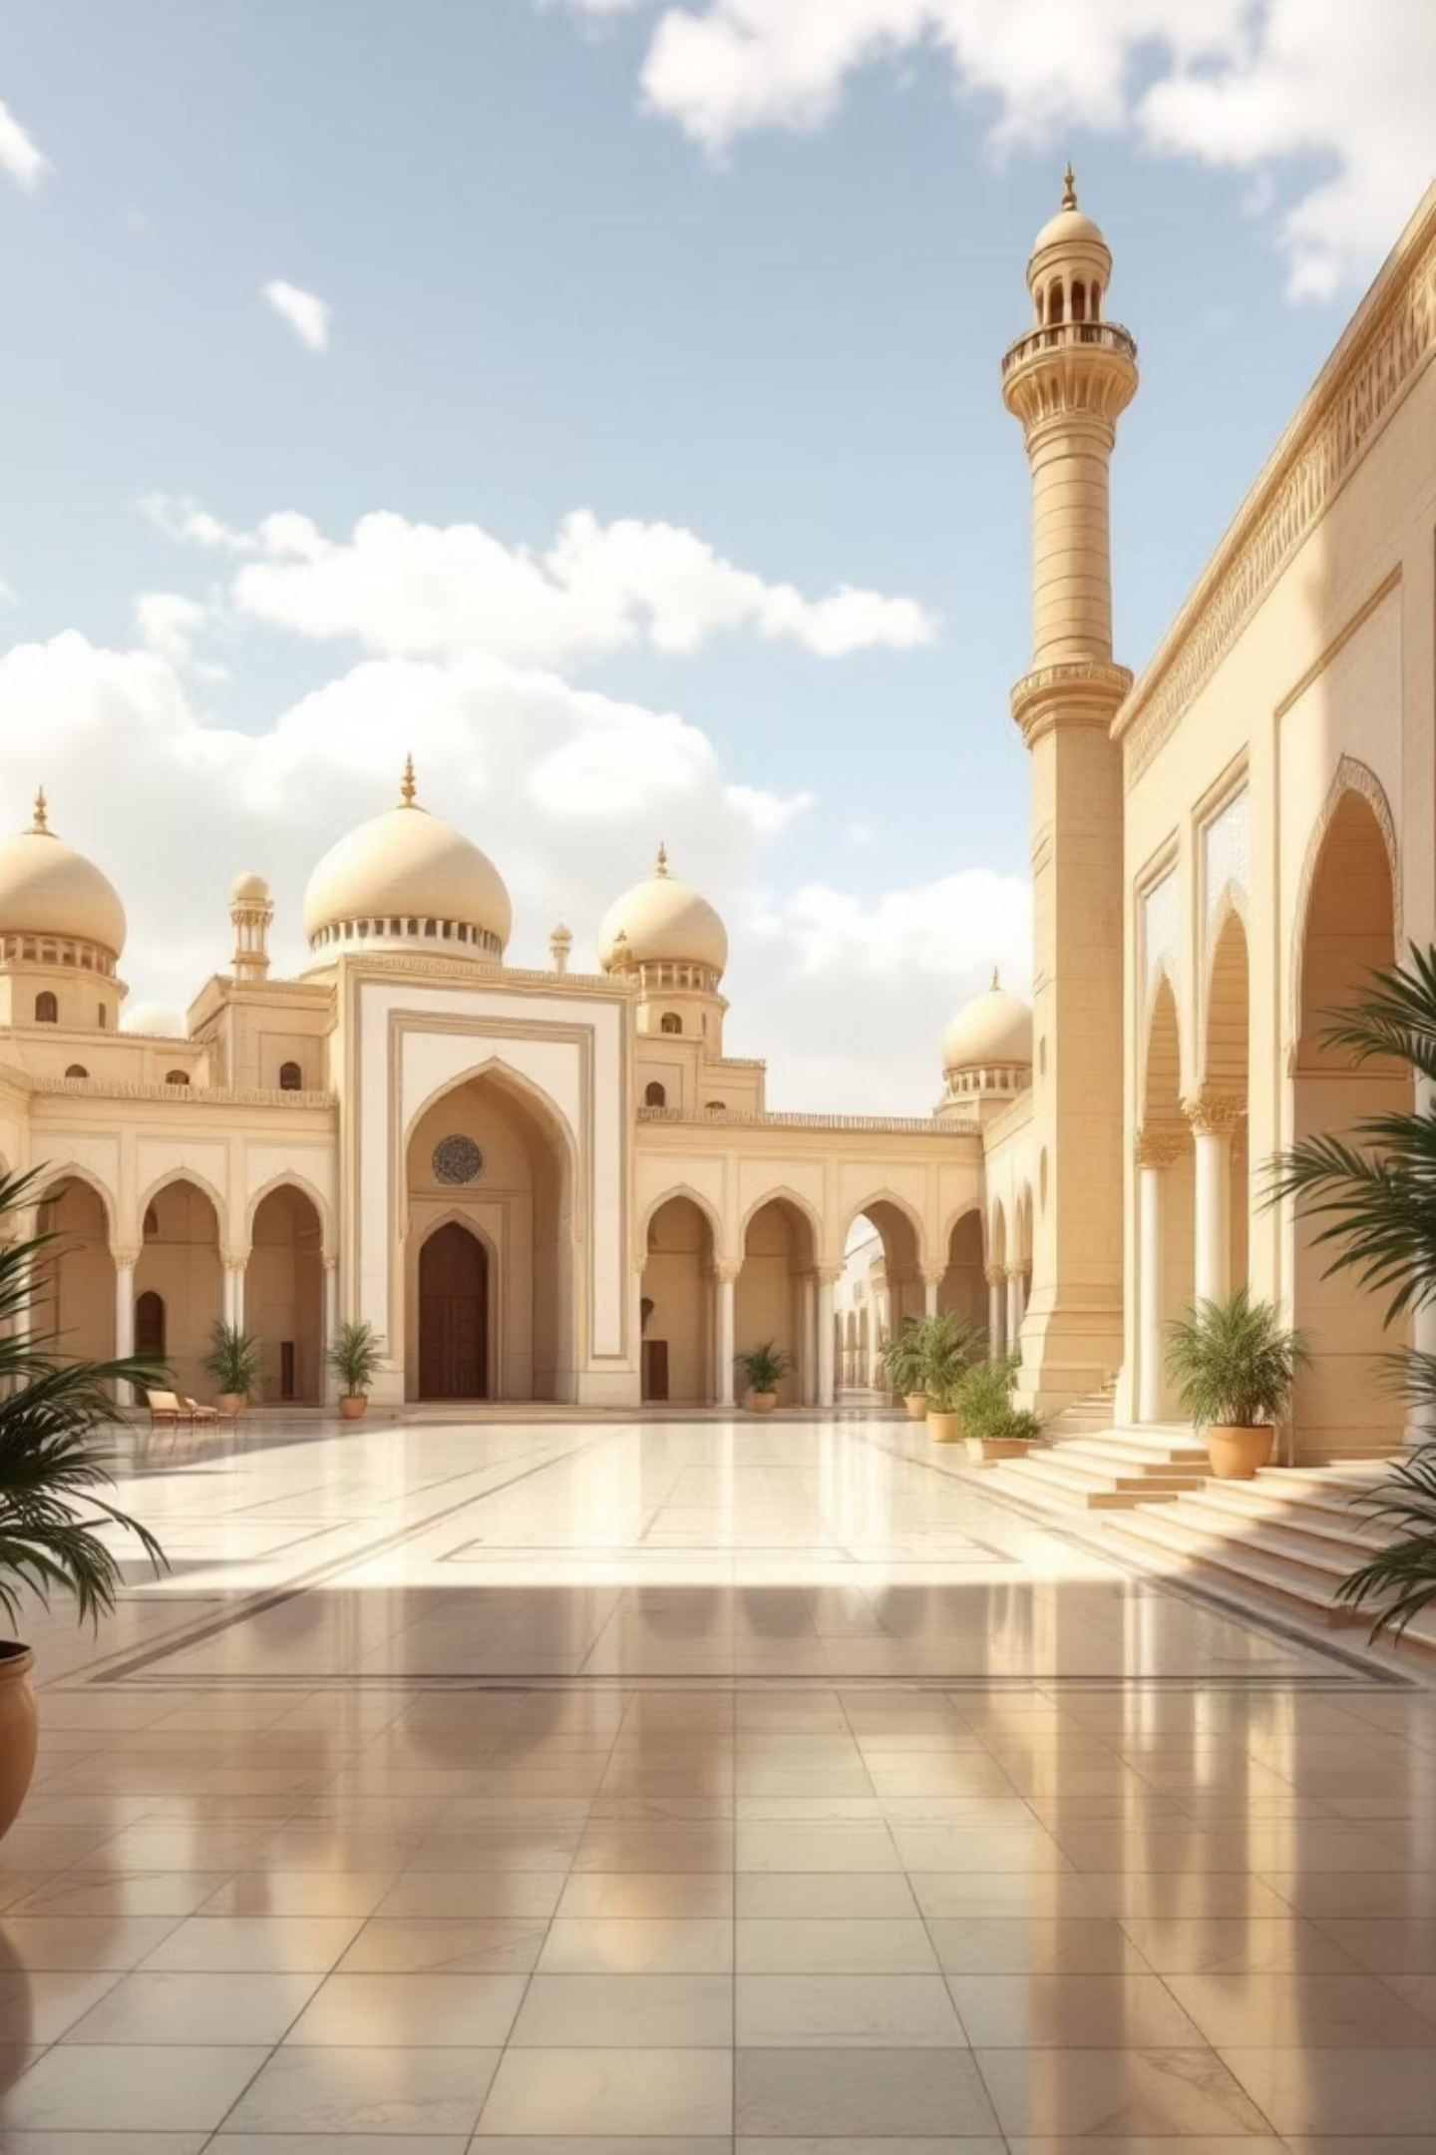
XVI–XIX asrning birinchi yarmida tarbiya, maktab va pedagogik fikrlar rivoji
Movarounnahr va boshqa sharqiy hududlarda maktab tizimi, tarbiya metodlari va pedagogik qarashlar jadal sur'atlar bilan rivojlandi. Ushbu davr ilm-fan va ma'naviyat uyg'unligi asrlariga aylandi.

Slide 2
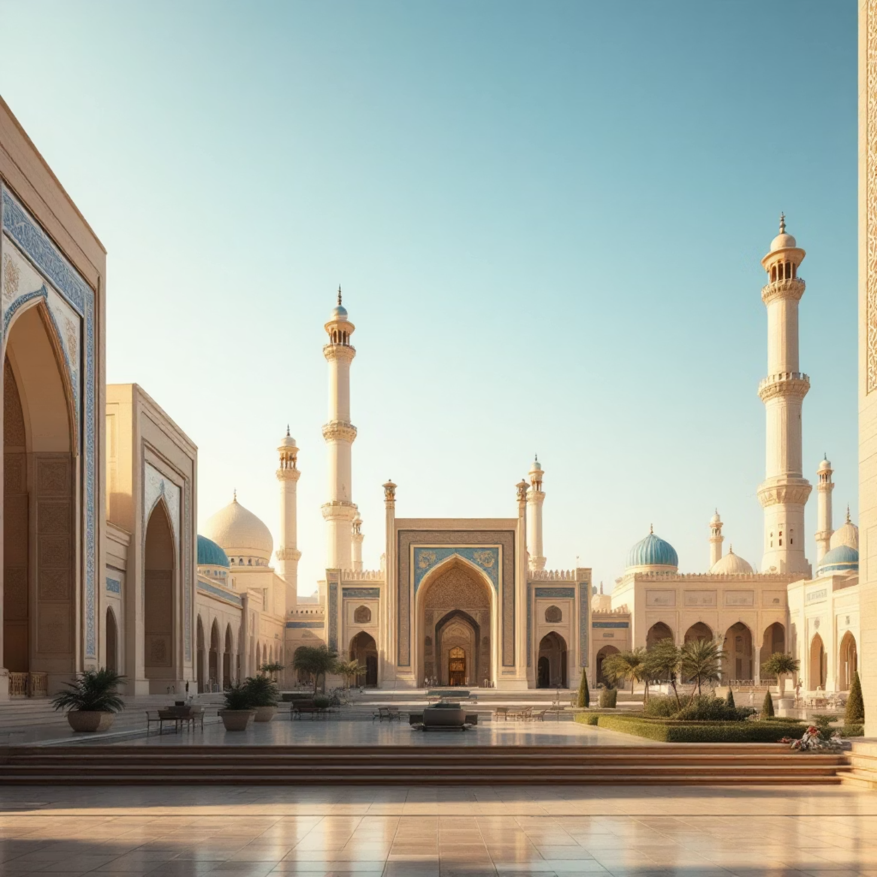
Tarixiy kontekst va ijtimoiy muhit
XVI–XIX asrlar davomida Markaziy Osiyoda siyosiy va madaniy o'zgarishlar ta'lim tizimiga chuqur ta'sir o'tkazdi. Shaybaniylar, Ashtarxoniylar va Manghitlar davrida madrasalar va ilmiy markazlar faoliyati yanada kengaydi.
Ta'lim muassasalari nafaqat diniy bilim berish, balki dunyoviy fanlarni ham o'rgatish markazi bo'lib xizmat qildi. Samarqand, Buxoro va Xiva shaharlarida yirik ilmiy maktablar shakllandi.

Slide 3
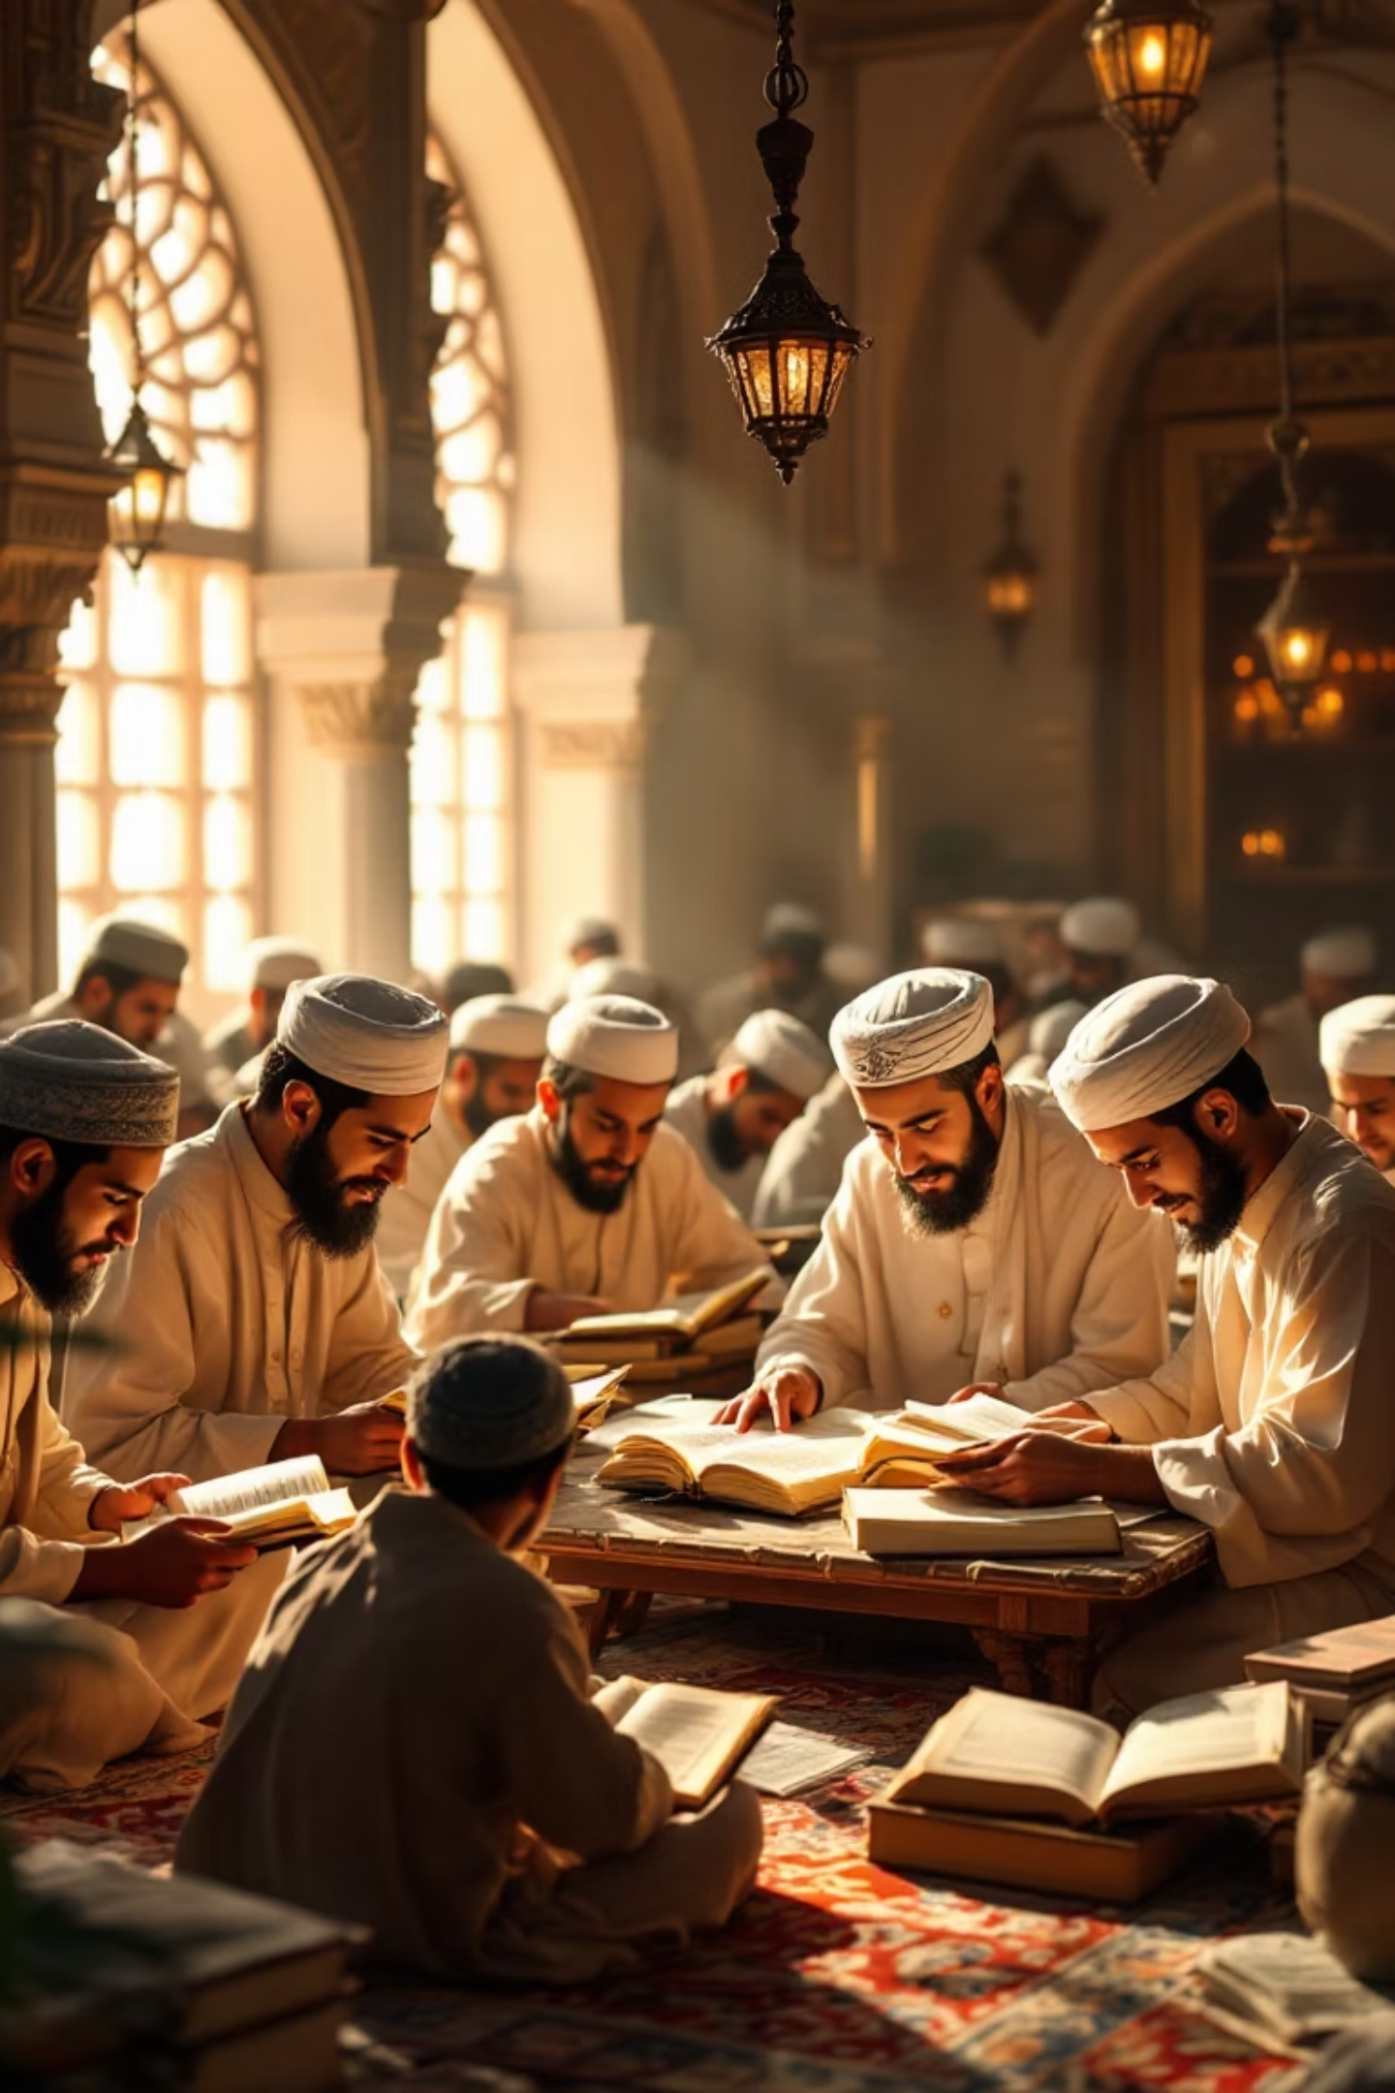

Maktab va madrasalar tizimi
Maktablar
Madrasalar
Boshlang'ich ta'lim. Alifbo, Qur'on o'qish va yozuv asoslari o'rgatilgan.
Oliy ta'lim muassasalari. Fiqh, hadis, tafsir, mantiq, matematika va astronomiya o'qitilgan.
Kutubxonalar
Ilmiy adabiyotlar to'plangan, tadqiqot va o'rganish uchun muhim markazlar.

Slide 4
Ta'lim dasturi va fanlar tarkibi
1
2
3
Diniy fanlar
Til va adabiyot
Aqliy fanlar
Fiqh va shariat qoidalari
Arab, fors va turk tillari
Mantiq va falsafa
Hadis va Sunna ta'limotlari
Badiiy adabiyot va poetika
Matematika va hisob
Tafsir va Qur'on izohoti
Uslubiyat va balaghat
Astronomiya va geografiya

Slide 5




Tarbiya tizimi va axloqiy qadriyatlar
Ta'lim jarayonida bilim berish bilan bir qatorda axloqiy va ma'naviy tarbiya ustuvor o'rin tutdi. Ustoz nafaqat muallim, balki tarbiyachi va ma'naviy rahbar hisoblanardi.
Hurmat
Axloq
Kattalarni ulug'lash va kichiklarga mehr
Halollik, poklik va odob
Adolat
Sabr
Haq-huquqni tan olish
Chidamlilik va bardoshlilik

Slide 6
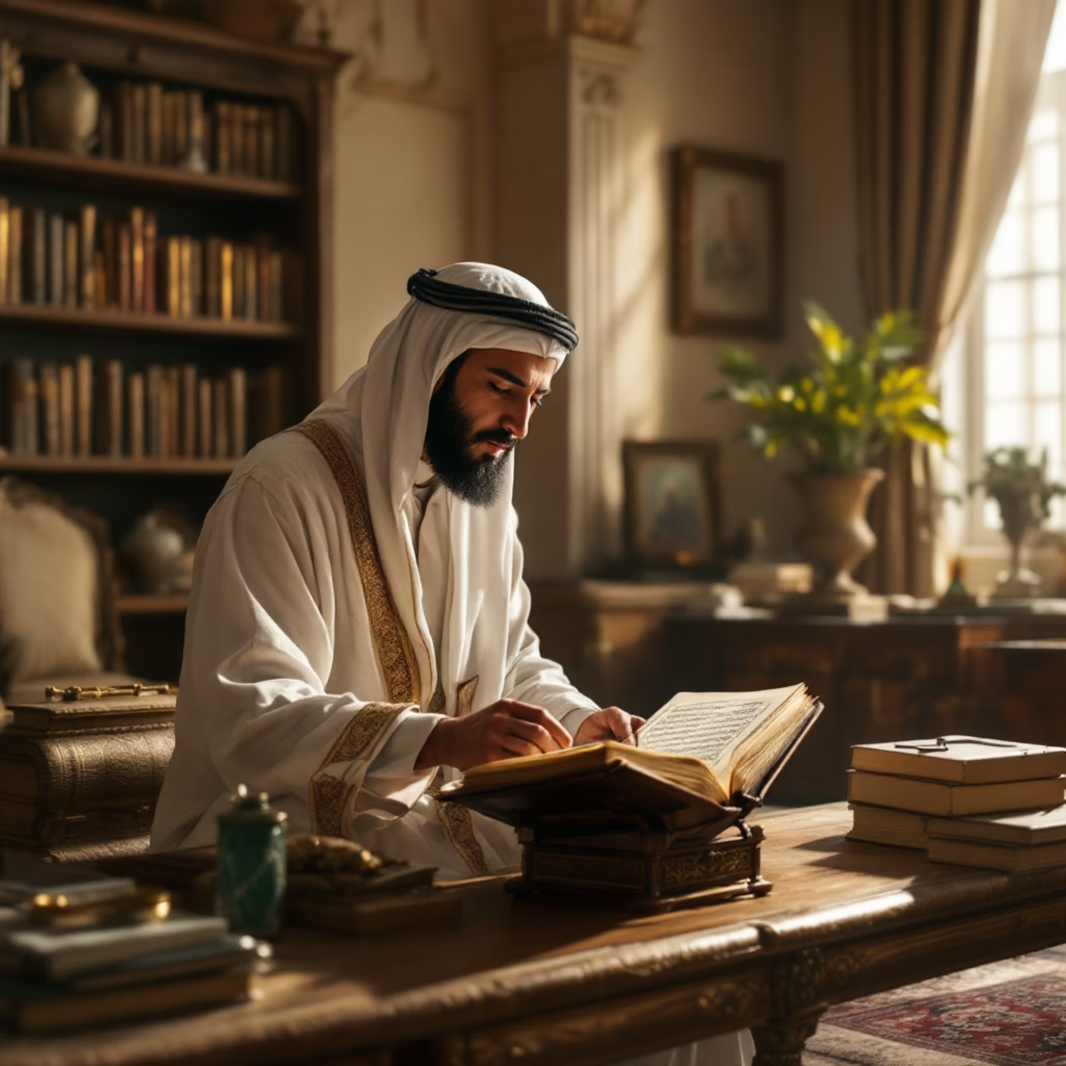
Pedagogik metodlar va o'qitish tamoyillari
01
Dialog va munozara
Savol-javob orqali chuqur tushunishga erishish
02
Mashq va takrorlash
Doimiy amaliyot orqali bilimni mustahkamlash
03
Kuzatish va tajriba
Amaliy bilimlarni hayotda sinab ko'rish
04
Hafizalash
Matnlarni yodlash va idrok etish

Slide 7
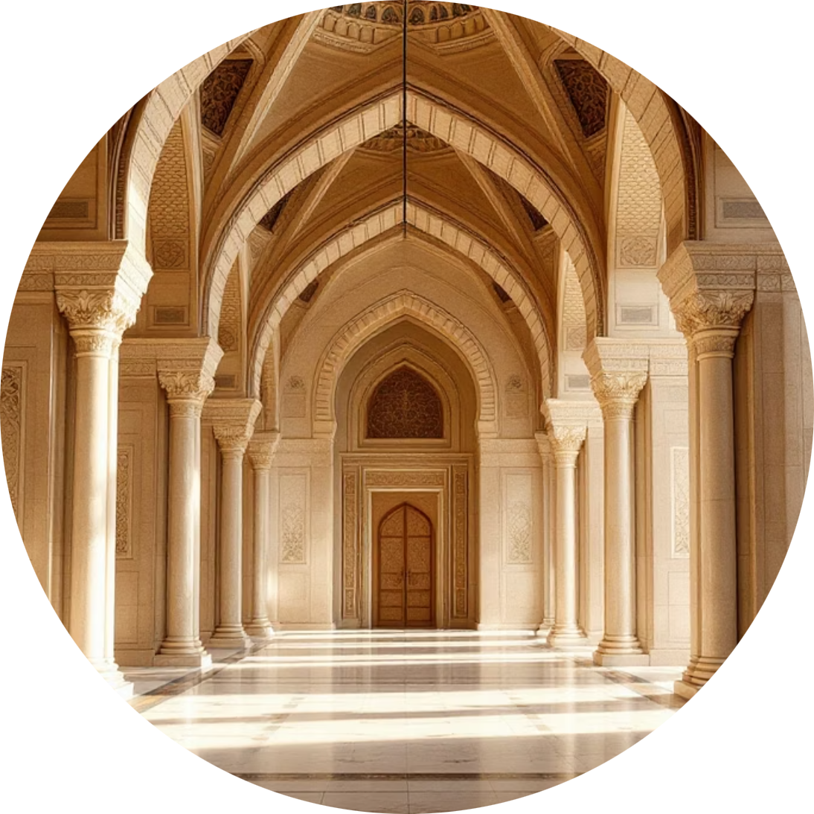
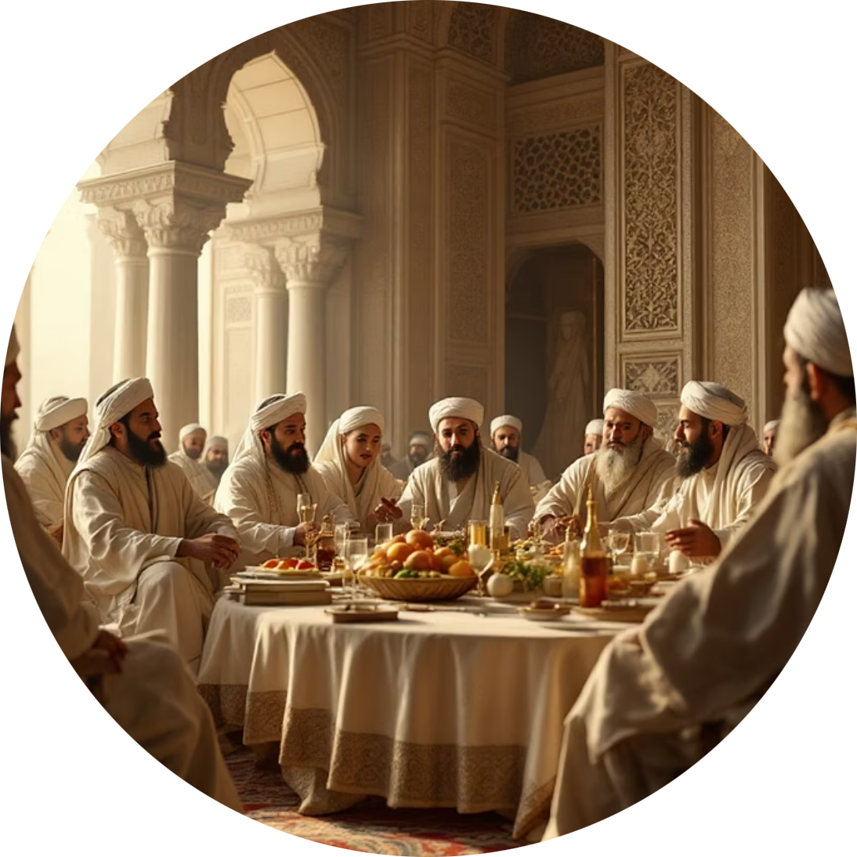
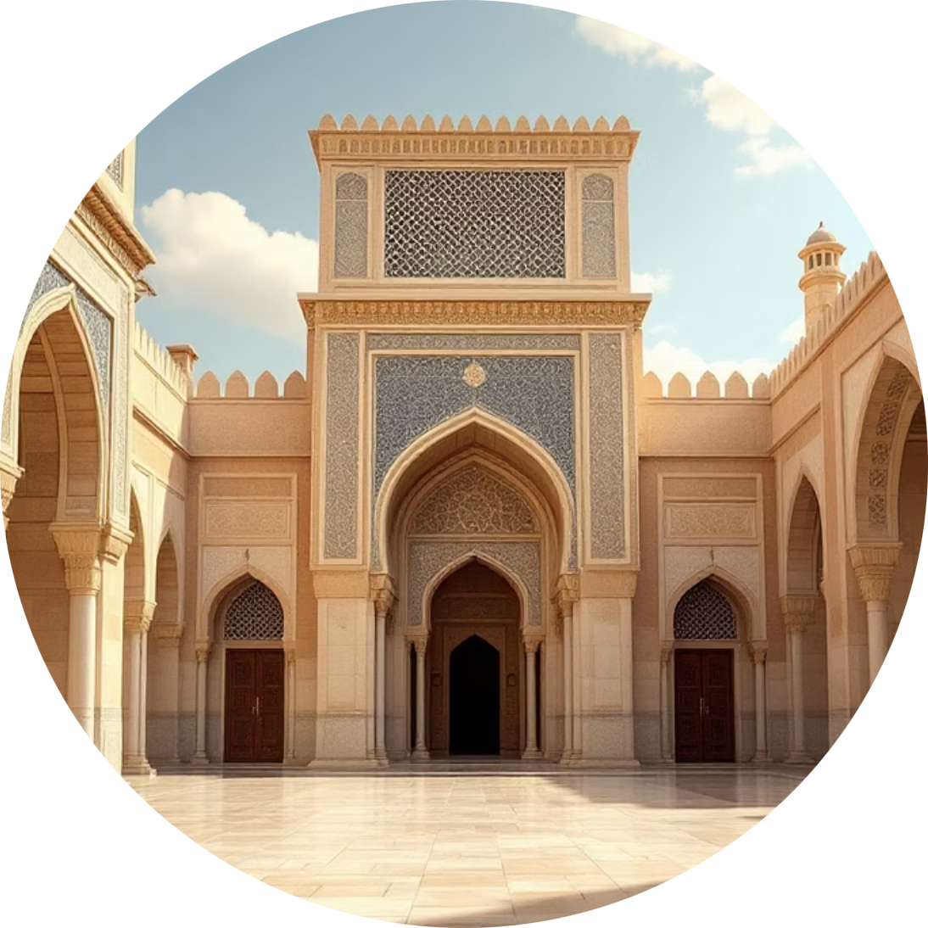
Mashhur pedagoglar va ilmiy maktablar
Buxoro maktabi
Samarqand maktabi
Xiva maktabi
Diniy va falsafiy fanlar bo'yicha yetakchi ilmiy markaz. Ko'plab donishmandlar tarbiyalangan.
Matematika, astronomiya va tabiiy fanlar bo'yicha ahamiyatli yutuqlarga erishgan.
Til va adabiyot sohasida o'ziga xos an'analar shakllantirgan ilmiy markaz.

Slide 8
Ta'lim bosqichlari va o'quv jarayoni
O'rta bosqich (8-12 yosh)
Boshlang'ich bosqich (5-7 yosh)
Arab tili grammatikasi, fors adabiyoti, hisob va diniy asoslar chuqurroq o'rganiladi.
Alifbo o'rganish, yozuv va o'qish ko'nikmalari. Oddiy diniy matnlarni eslab olish.
Mutaxassislik (20+ yosh)
Oliy bosqich (13-20 yosh)
Mudarrislik, qozilik yoki ilmiy tadqiqot faoliyati. O'z navbatida shogird tarbiyalash.
Madrasalarda ixtisoslashgan fanlar: fiqh, mantiq, falsafa, astronomiya va tibbiyot.

Slide 9

Ilmiy va madaniy meros ahamiyati
400+
50K+
500
Madrasalar soni
Qo'lyozmalar
Yillik davomiylik
XVI–XIX asrlarda Movarounnahrda faoliyat yuritgan
Ushbu davrda yaratilgan va saqlanib qolgan
Ta'lim an'analari asrlar davomida uzluksiz davom etgan
XVI–XIX asrlarda shakllangan pedagogik meros keyingi avlodlarga boy ilmiy-ma'naviy xazina bo'lib o'tdi. Ushbu davr ta'lim metodlari hozirgi zamon pedagogikasiga ham ta'sir ko'rsatmoqda.

Slide 10

Xulosa va pedagogik meros
XVI–XIX asrning birinchi yarmida Movarounnahrda tarbiya, maktab tizimi va pedagogik fikrlar yuqori darajaga yetdi. Ushbu davr quyidagi xususiyatlari bilan ajralib turadi:
Diniy va dunyoviy fanlarning uyg'unligi
Axloqiy tarbiyaga alohida e'tibor
Ilg'or pedagogik metodlarning qo'llanilishi
Kuchli ilmiy maktablar va an'analar
Bu pedagogik an'analar bugungi kunda ham zamonaviy ta'lim tizimida o'z ifodasini topmoqda va milliy qadriyatlarimizning asosini tashkil etadi.

